Slide 1
令和４年度建設事業評価（公園事業）
資料３－２
令和４年11月29日一部修正
いずみさの きゅうりょうりょくち せいびじぎょう
泉佐野丘陵緑地整備事業
［泉佐野市］
【再評価】
(前回再評価後５年間を経過した時点で継続中)
0

Slide 2
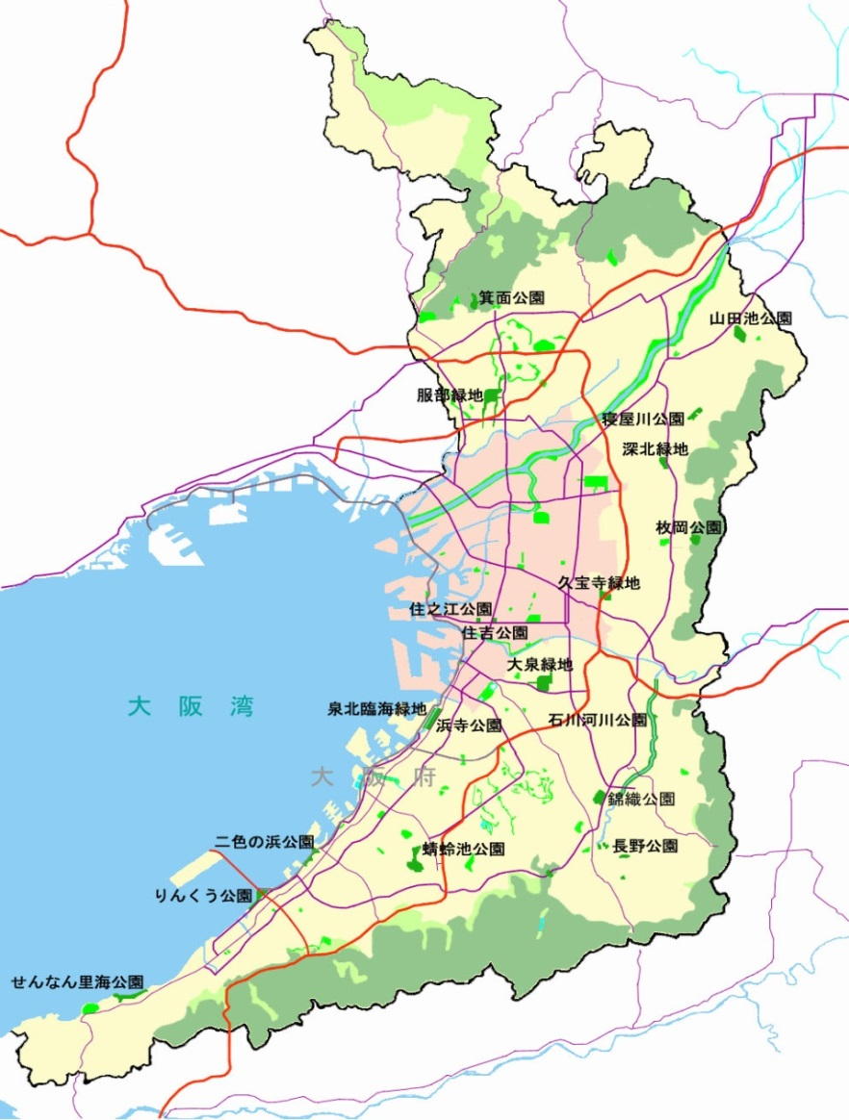
１．事業概要
（１）泉佐野丘陵緑地の概要
▮事業目的
『泉佐野コスモポリス事業』の跡地を活用し、多くの大阪府民が活用できる空間を創出するため、都市公園として整備された府営公園である。
▮泉佐野丘陵緑地の３つの理念
■位置図
１.
『優れた景観、豊かな環境を保全』
日根荘等の歴史的資源や自然植生、関西国際空港を一望できる景観などを保全しつつ、将来を含めた府民の貴重な財産である泉佐野丘陵部の利活用を図る。
２.
『「シナリオ型」※による公園づくり』
「シナリオ型事業スキーム」による新しいタイプの公園づくりを目指して、計画段階から整備・管理運営まで多様な主体（府民、専門家、企業、ボランティアなど）と連携しながら、社会情勢の変化に柔軟に対応する。
３.
※P.3で詳細を紹介
『地域の方々とつくり続ける公園』
利用者にとって必要不可欠な施設のみを初期段階で設置するとともに、府民、ＮＰＯ、企業等との連携・協働により、利用者ニーズや時代の要請に対応した日々進化する「つくり続ける公園」を実現する。
泉佐野丘陵緑地
1

Slide 3
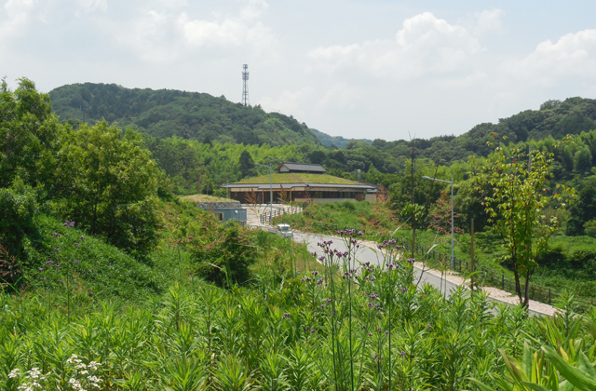
１．事業概要
（２）公園整備の概要
▮公園整備の概要
平成19年度 事業採択
※ （ ）内の数値は前回評価時（H28）のもの
○規模
全体計画面積 74.5ha（74.9ha）
・開設済面積 14.9ha（令和2年5月時点）
・未開設区域面積 59.6ha
○事業費
全体事業費 175.0億円 （175.0億円）
〔国：22.6億円 府：152.4億円〕
（内訳）
用地費 150.3億円 （150.3億円）
工事費 24.7億円 （ 24.7億円）
○進捗状況
全体 93％ 【163.0億円／175.0億円】
用地 100％ 【150.3億円／150.3億円】
工事 51％ 【 12.7億円／ 24.7億円】
2

Slide 4
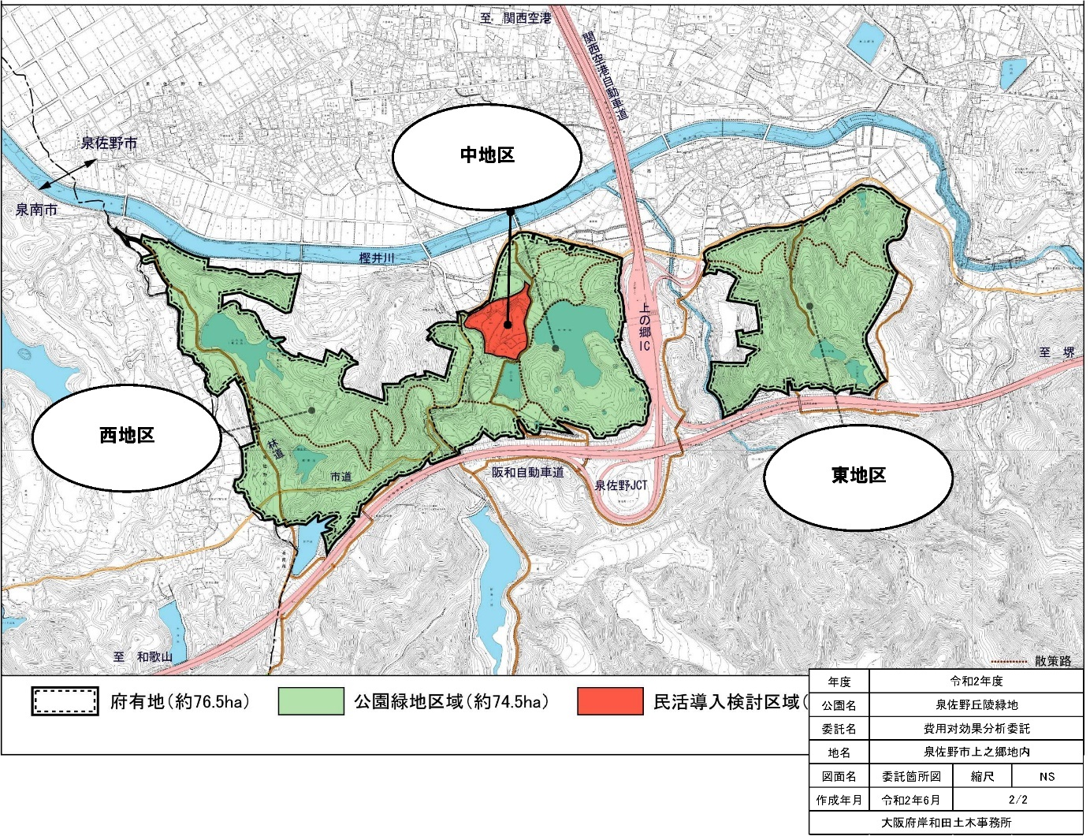

１．事業概要
（２）公園整備の概要
府民活動の拠点
自然学習や環境学習の場
公園の景観資源を巡る自然散策の場
N
0
100
200
500m
開設済み面積：14.9ha
3

Slide 5
１．事業概要
（２）公園整備の概要
▮事業費
 |  | 平成18年～令和2年 | 令和2年～令和10年 | 計
用地費 |  | 150.3億円 | ― | 150.3億円
工事費 | 中地区 | 12.7億円 ・パークセンター ・郷の館（休憩所） ・安全対策（柵等）等 | ― | 12.7億円
 | 東地区 | ― | 5.1億円 ・散策路、トイレ、多目的広場等 | 5.1億円
 | 西地区 | ― | 6.9億円 ・散策路、トイレ、多目的広場等 | 6.9億円
 | 小計 | 12.7億円 | 12.0億円 | 24.7億円
合計 |  | 163.0億円 | 12.0億円 | 175.0億円
維持管理費 (R3実績) | 5,000万円/年 | ・草地環境整備 ・樹木管理 等
4

Slide 6
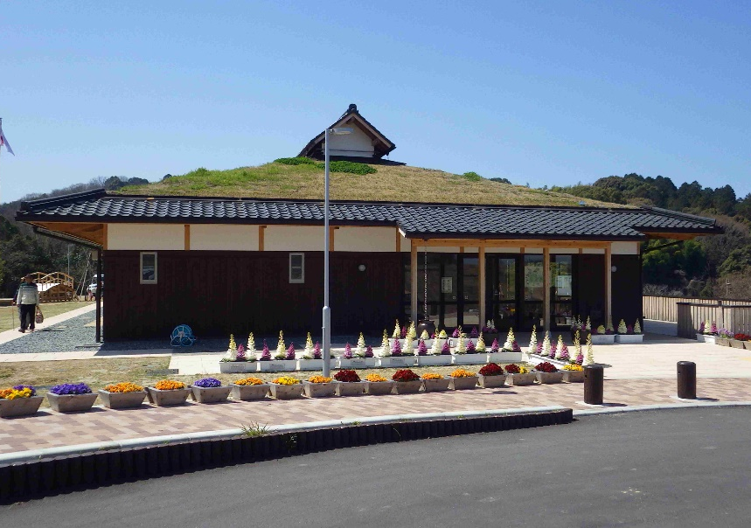
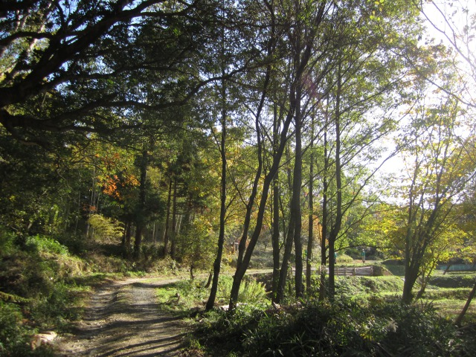
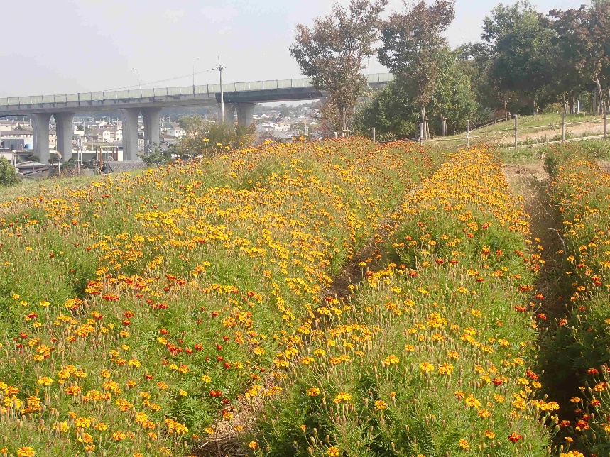
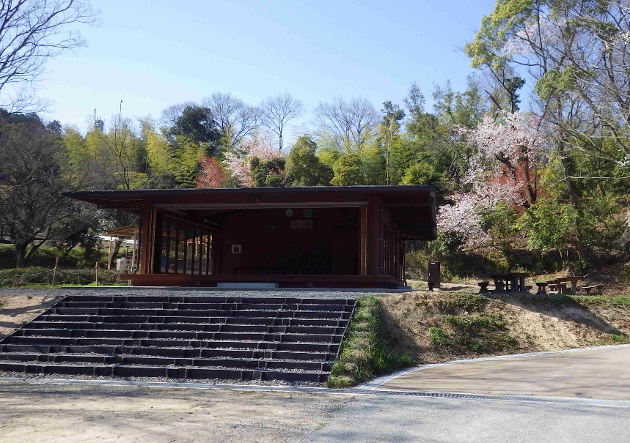
１．事業の概要
（２）公園整備の概要
▮開設済区域の概要（中地区）
パークセンター
園路
5
郷の棚田
郷の館（休憩所）

Slide 7
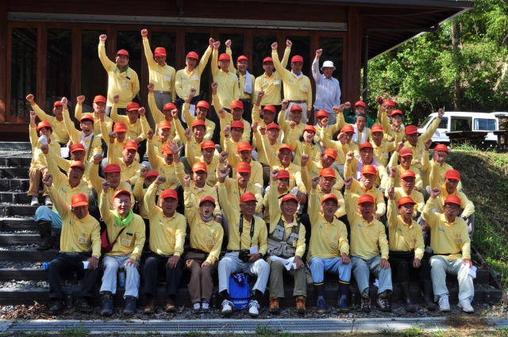
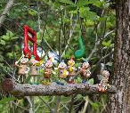
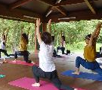
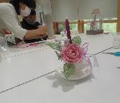
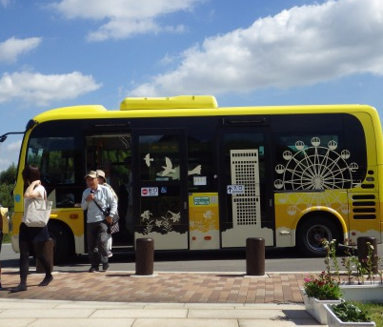
２．事業の必要性等に関する視点
(1)地元の協力体制等
▮「泉佐野丘陵緑地パーククラブ」
〇パーククラブ概要
公園ボランティア「泉佐野丘陵緑地パーククラブ」が「つくり続ける公園」を実現する大きな原動力となっている。 （会員103名）（R3年度活動：約113日）
【主な活動内容（６チームに分かれて活動中）】
・公園整備
重機を極力使わず、府との協働で園路や階段等の整備を行う。
・体験型プログラム
来園者に対し、農体験や工作体験等のプログラムを提供する。
▮「公募プログラム、地元市の協力」
○地元市の協力
コミュニティバスの運行
（パークセンター前に停車）
・いずみさのコミュニティバス Ｈ27．10～
・観光周遊バス Ｈ27．12～
〇公募プログラム
泉佐野丘陵緑地における活動を公募し、来園者へプログラムとして提供。
【プログラム例】
・人形を園内に設置する養成の森
・ヨガ教室
・地元産タオルを使ったクラフト
・郷の棚田での植物栽培
など
6

Slide 8
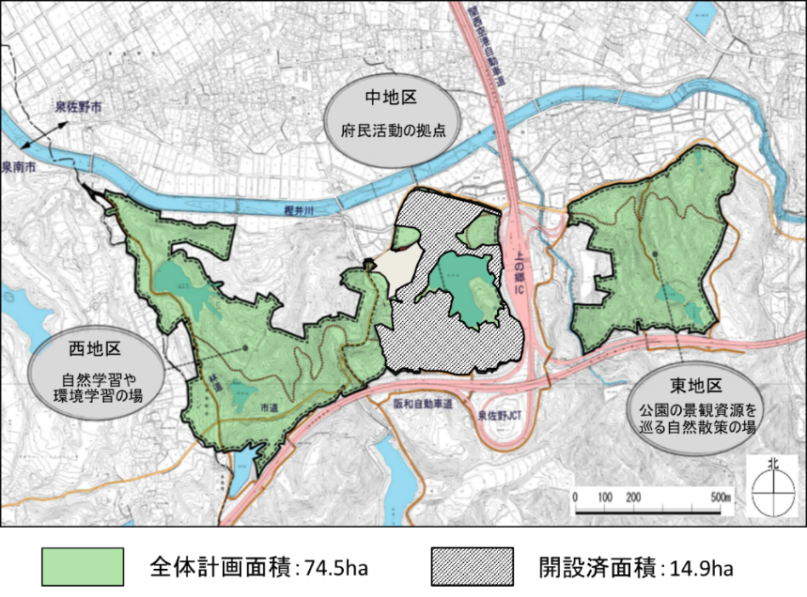
２．事業の必要性等に関する視点
(2)事業をめぐる社会経済情勢等の変化
▮状況
・泉佐野市からの要望を踏まえ、府として、土地利用の促進、産業用地の確保、地域経済の振興といった観点を踏まえ、検討を行い、東・西地区については産業集積用地に変更し、中地区については、市に移管するという方針について、府・市で合意したところ。
・その合意を踏まえ、既に、市において東地区の事業実施に向け、手続きを開始したところ。
・中地区については、３地区の中核ゾーンとして整備され、概成している。市の意向である、「東、西地区の産業集積地区と併せて、一体的なまちづくりを進めたい」との意向を踏まえ、市営公園としての移管に向けて、協議調整を開始したところ。
7

Slide 9
参考．泉佐野丘陵地における土地利用方針の変更について
【大阪府】
【泉佐野市】
Ｓ62｜（株）泉佐野コスモポリス設立（府出資金1.6億円）
⇒経営破綻（H７）、府の貸付金放棄（H10 総額約99億5千万円）（銀行団 債権約607.35億円）
Ｈ10｜民事調停に基づき、府市が（株）泉佐野コスモポリス所有地を買収
⇒土地開発公社資金を活用（府：76.5ha、約130.5億円、 市：8.8ha、約11.8億円）、㈱泉佐野コスモポリス解散、H11特別清算手続き終結
Ｈ18｜土地利用計画策定（事務局：商工労働部）
⇒府が都市公園事業として整備することを決定
⇒府土地開発公社所有地を府が買戻し
Ｈ19｜土地利用計画に基づき泉佐野丘陵緑地基本計画を
策定（事務局：都市整備部）
Ｈ26｜中地区の一部を開園
R1.8，R2.1｜泉佐野市から要望
⇒「泉佐野丘陵緑地における土地利用方針の抜本見直しについて」
地域経済の活性化、人口減少対策等から、同丘陵緑地の土地利用を
転換し、産業集積地を創出。
R3～4｜泉佐野市において事業化検討調査等を実施
R4.6｜泉佐野市 土地利用見直し基本方針を決定
R4.8｜泉佐野市都市計画マスタープランを改定
R4｜大阪府において泉佐野市の事業化検討調査等を検証
R4.8｜環境アセス方法書への知事意見申述
R4.1｜泉佐野市・田尻町清掃施設組合 環境アセス方法書作成
R4.9｜土地利用方針の変更に係る府・市の覚書を締結
⇒東西地区の産業用地化への土地利用方針を変更、将来的な中地区の市への移管等について、府・市基本合意。
R4.10｜東地区の土地区画整理事業施行のため、
包括委託事業予定者の公募を開始
※今後、必要となる都市計画等の手続きを進め、東西の産業用地化、中地区の市への移管を図る。

Slide 10
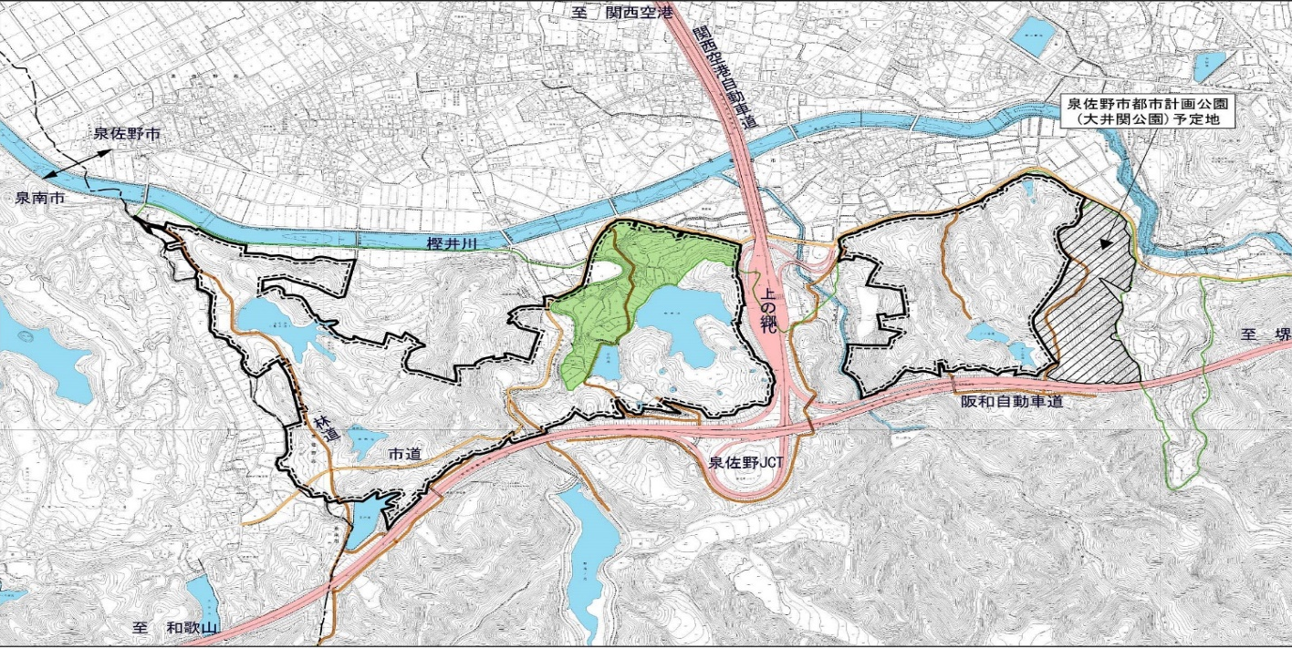
参考．泉佐野市におけるまちづくりの考え方
○東・西地区を産業用地化することで、新たな産業拠点を形成し、既設の中地区は地域と産業用地をつなぐ公園と
して活用することで、地域の活性化を図り、持続可能なまちづくりを進める
→市「都市計画マスタープラン」を改定（R4.7 市都市計画審議会で審議の後、市決定）
土地利用のイメージ（案）
公園
物流施設・他施設の有機的連携
連携
製造業等
の集積
連携
民活地
ごみ処理施設
東地区
西地区
中地区
旧泉佐野コスモポリスのイメージ
参考）研究関連施設、交流・業務、従業員住宅等による土地利用を計画。
出典）大阪府主要プロジェクト集（H6.3、大阪府企画室）
9

Slide 11
２．事業の必要性等に関する視点
(3)費用対効果分析
「改訂第4版 大規模公園費用対効果分析手法マニュアル（国土交通省 都市局 公園緑地・景観課監修）」に基づき、公園利用圏域の人口、該当公園までの移動費用、公園の整備費用など様々な要因を加味し費用対効果分析を実施した。
▮費用値効果の考え方
泉佐野丘陵緑地の便益を費用で除すことで、費用便益比を算出し費用対効果を分析する。すなわち費用便益比が１．０以上であれば、費用以上の便益が見込まれることを示す。
便益
公園整備によってもたらされる価値を貨幣に換算したもの
費用
公園整備に要する整備費（用地費＋施設費）、維持管理費
便益
直接利用価値
＋
間接利用価値
＝
費用
整備費用 ＋ 維持管理費
10

Slide 12
２．事業の必要性等に関する視点
(3)費用対効果分析（※東西地区を除く中地区のみの場合）
▮中地区の費用対効果分析※参考
2014年から部分供用が開始され2020年で中地区の整備が終了すると仮定し便益を算出した。
費用のうち用地費は、全地区を合わせた総面積を中地区の面積で按分した。また、施設費は2020年までの費用を加算、維持管理費は2020年の管理費がプロジェクトライフ終了時まで継続するものと想定し費用便益比（B/C）を算出した。
割引後総便益（百万円）：Benefit | 35,423
割引後総費用（百万円）：Cost | 7,439
費用便益比：B/C | 4.76
11

Slide 13
■対応方針（原案）
〇事業一部中止（東西地区は公園事業中止、中地区は概成）
＜判断の理由＞
・泉佐野市からの要望を踏まえ、府として、土地利用の促進、産業用地の確保、地域経済の振興といった観点を踏まえ、検討を行い、東・西地区については産業集積用地に変更し、中地区については、市に移管するという方針について、府・市で合意したところ。
・その合意を踏まえ、既に、市において東地区の事業実施に向け、手続きを開始したところ。
・中地区については、３地区の中核ゾーンとして整備され、概成している。市の意向である、「東、西地区の産業集積地区と併せて、一体的なまちづくりを進めたい」との意向を踏まえ、市営公園としての移管に向けて、協議調整を開始したところ。
・なお、泉佐野丘陵緑地における理念等は、中地区において、公園移管後も継承されるよう、協議調整を進めていく。
12

